Slide 1
PAJAK PENGHASILAN PASAL 21
Bab 5

Slide 2
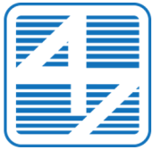
PENGERTIAN
PPh Pasal 21
Dikenakan:
WP OP DN
Gaji
Atas
Penghasilan yang berasal dari pekerjaan, jasa, kegiatan
Upah
Honorarium
Tunjangan
Pembayaran lain

Slide 3
PEMOTONG, PENYETOR, PELAPOR
Pemberi kerja: orang pribadi, badan, lainnya
Bendahara atau pemegang kas pemerintah
Dana pensiun, badan penyelenggara jaminan sosial tenaga kerja dan badan-badan lain
Orang pribadi yang melakukan kegiatan usaha atau pekerjaan bebas serta badan
Penyelenggara kegiatan

Slide 4
TIDAK TERMASUK PEMOTONG PPh 21
  Kantor perwakilan negara asing
  Organisasi internasional yang ditetapkan Menteri Keuangan
  Pemberi kerja orang pribadi yang tidak melakukan usaha atau pekerjaan bebas, yang mempekerjakan sebagai pekerja rumah tangga atau pekerjaan lain selain kegiatan usaha dan pekerjaan bebas

Slide 5
SUBJEK PAJAK
Pegawai
Penerima uang pesangon, pensiun atau uang manfaat pensiun, tunjangan hari tua, atau JHT, termasuk ahli warisnya
Pegawai tidak tetap/tenaga kerja lepas, pemagang, honorer, calon pegawai penerima upah harian, mingguan, borongan, satuan
Bukan pegawai ^{*)}
Mantan pegawai menerima bonus, jasa produksi, THR, dan sejenisnya
Anggota dewan komisaris atau pengawas yang tidak menangkap sebagai pegawai tetap di perusahaan yang sama

Slide 6
Penerima dana pensiun yang masih aktif sebagai pegawai
Peserta kegiatan yang menerima atau memperoleh penghasilan sehubungan dengan keikutsertaannya dalam suatu kegiatan
*) bukan pegawai:
    Tenaga ahli yang terdiri atas pengacara, akuntan, arsitek, dokter, konsultan, notaris, penilai, dan aktuaris
    Pekerja seni
    Olahragawan
    Penasihat, pengajar, pelatih, penceramah, penyuluh, dan moderator
    Pengarang, peneliti, dan penerjemah
    Pemberi jasa dalam segala bidang dan pemberi jasa kepada suatu kepanitiaan
    Agen iklan
    Pengawas atau pengelola proyek
    Pembawa pesanan atau perantara
    Petugas penjaja barang dagangan
    Petugas dinas luar asuransi
    Distributor MLM, direct selling, atau sejenis

Slide 7
OBJEK PAJAK
Penghasilan yang diterima/diperoleh Pegawai Tetap bersifat teratur atau tidak teratur
Penghasilan yang diterima/diperoleh penerima pensiun bersifat teratur atau tidak teratur
Penghasilan berupa uang pesangon, uang manfaat pensiun, THT, JHT yang dibayarkan sekaligus
Penghasilan pegawai tidak tetap atau tenaga kerja lepas berupa upah harian, upah mingguan, upah satuan, upah borongan atau upah yang dibayarkan secara bulanan
Imbalan kepada bukan pegawai berupa honorarium, komisi, fee, dan imbalan lain sehubungan dengan jasa yang dilakukan

Slide 8
Imbalan kepada peserta kegiatan berupa uang saku, uang representasi, uang rapat, honorarium, hadiah atau penghargaan, dan imbalan lain
Penghasilan berupa honorarium atau imbalan bersifat tidak teratur yang diterima/diperoleh anggota dewan komisaris/dewan pengawas tidak merangkap sebagai pegawai tetap
Penghasilan berupa jasa produksi, tantiem, gratifikasi, bonus, dan imbalan tidak teratur lain yang diterima/diperoleh mantan pegawai
Penghasilan berupa penarikan dana pensiun oleh peserta program pensiun masih aktif sebagai pegawai

Slide 9

TIDAK TERMASUK SUBJEK PAJAK
teguhjunanto.wordpress.com
teguhjunanto.wordpress.com
  Pejabat perwakilan diplomatik dan konsulat atau pejabat lain dari negara asing, dan orang yang diperbantukan kepada mereka yang bekerja dan bertempat tinggal bersama mereka, dengan syarat bukan WNI dan di Indonesia tidak menerima atau memperoleh penghasilan lain di luar jabatan atau pekerjaannya, serta negara yang bersangkutan memberikan perlakuan timbal balik
  Pejabat perwakilan organisasi internasional sebagaimana dimaksud dalam Pasal 3 ayat (1) huruf c UU PPh, telah ditetapkan oleh Menkeu, dengan syarat bukan WNI dan tidak menjalankan usaha/kegiatan/pekerjaan lain untuk memperoleh penghasilan dari Indonesia

Slide 10
PENGHASILAN YANG PPH PASAL 21 BERSIFAT FINAL
Honorarium dan imbalan lain yang diterima oleh pejabat negara, pegawai negeri sipil (PNS), anggota TNI/Polri dan pensiunannya, sumber dananya dari APBN/APBD
Uang pesangon yang dibayarkan sekaligus
Uang manfaat pensiun, tunjangan hari tua atau jaminan hari tua, dan pembayaran lain sejenis yang dibayarkan sekaligus

Slide 11

BUKAN OBJEK PPh
  Manfaat atau santunan asuransi sehubungan dengan asuransi kesehatan, kecelakaan, jiwa, dwiguna, dan beasiswa
  Natura/kenikmatan dalam bentuk apa pun diberikan oleh WP atau pemerintah^{*)}
beritabekasi.co.id
  Iuran pensiun yang dibayarkan kepada dana pensiun, iuran tunjangan hari tua atau iuran JHT
  Zakat yang diterima oleh OP yang berhak
  Beasiswa yang diperoleh atau diterima oleh WNI

Slide 12
Menghitung pph pasal 21
PPh dipotong = Tarif × Dasar pengenaan pajak
Besarnya tarif dan dasar pengenaan pajak (PKP) didasarkan pada jenis penghasilan dan penerima penghasilan

Slide 13
Hitungan 1
Penerima
Pegawai tetap: swatsa, PNS, anggota TNI/Polri, pejabat negara, dan pensiunannya
Jenis penghasilan
Penghasilan teratur: gaji, uang lembur, tunjangan, premi asuransi dibayar pemberi kerja, natura (tertentu)

Slide 14
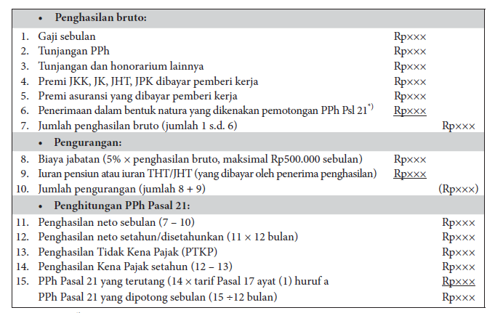

Slide 15
Ketentuan Tarif Pasal 17 UU PPh-WP OP
Lapisan penghasilan kena pajak | Tarif
0 s.d. Rp50 juta | 5%
Di atas Rp50 juta s.d. Rp250 juta | 15%
Di atas Rp250 juta s.d. Rp500 juta | 25%
Di atas Rp500 juta | 30%
Ketentuan PTKP
WP sendiri | Rp54.000.000
Status menikah | Rp4.500.000
Tanggungan per orang, maksimal 3 orang: Anak kandung, anak tiri, anak angkat, orang tua, mertua | Rp4.500.000

Slide 16
PTKP wanita:
  Wanita tidak menikah, maka PTKP adalah dirinya sendiri ditambah tanggungan sesuai ketentuan, yaitu orang tua, anak angkat maksimal 3 orang
  Wanita menikah:
            Suami berpenghasilan, maka PTKP adalah dirinya sendiri
            Suami tidak berpenghasilan, maka PTKP seperti laki-laki, yaitu dirinya sendiri + status menikah + tanggungan maksimal 3 orang
Gaji harian → dikalikan 26 hari
Gaji mingguan → dikalikan 4 minggu

Slide 17
^{*)} Natura/kenikmatan lain diperhitungkan sebagai penghasilan, jika yang memberikan adalah bukan WP atau WP yang dikenai PPh final atau WP yang menggunakan norma penghitungan khusus.
Natura tersebut merupakan objek pajak bagi penerimanya dan tidak boleh dikurangkan dari penghasilan bruto oleh pihak yang memberikan (non-taxable, non-deductible).
Natura berupa makanan/minuman untuk semua karyawan dan pakaian seragam untuk karyawan dalam rangka keselamatan dan keamanan kerja bukan merupakan objek pajak bagi penerimanya dan boleh dikurangkan dari penghasilan bruto oleh pihak yang memberikan (non-taxable, deductible).

Slide 18
DETAIl PENGHITUNGAN
  Gaji bulanan
  Gaji harian
  Karyawati
  Tunjangan pajak
  PPh ditanggung pemerintah
  Tunjangan penghasilan
  Uang rapel
  Imbalan tahunan (jasa produksi, bonus, THR, premi, dan sebagainya)
  Natura

Slide 19
    Bekerja sejak pertengahan tahun, kewajiban sejak awal tahun
    Bekerja dan kewajiban sejak pertengahan tahun
    Berhenti pertengahan tahun, kewajiban masih berlaku
    Berhenti pertengahan tahun, kewajiban berhenti
    Pensiun berkala tahun pertama
    Pensiun berkala tahun kedua

Slide 20
Contoh 1
Bambang Yuliawan pegawai pada perusahaan PT Yasa Buana, menikah tanpa anak, memperoleh gaji Rp10.000.000 sebulan, tunjangan-tunjangan Rp4.000.000 sebulan. PT Yasa Buana mengikuti program BPJS Ketenagakerjaan, premi Jaminan Kecelakaan Kerja, dan premi Jaminan Kematian dibayar oleh pemberi kerja dengan jumlah masing-masing 0,50% dan 0,30% dari gaji. PT Yasa Buana menanggung iuran Jaminan Hari Tua setiap bulan sebesar 3,70% dari gaji, sedangkan Bambang Yuliawan membayar iuran Jaminan Hari Tua sebesar 2% dari gaji setiap bulan. Di samping itu, PT Yasa Buana juga mengikuti program pensiun untuk pegawainya. PT Yasa Buana membayar iuran pensiun untuk Bambang Yuliawan ke dana pensiun, yang pendiriannya telah disahkan oleh Menteri Keuangan, setiap bulan sebesar Rp100.000, sedangkan Bambang Yuliawan membayar iuran pensiun sebesar Rp80.000
Penghasilan bruto sebulan:
- Gaji | 10.000.000
- Tunjangan-tunjangan | 4.000.000
- Premi JKK | 50.000
- Premi JM | 30.000
Total penghasilan bruto sebulan | 14.080.000
Pengurangan:
- Biaya jabatan (5% × Rp14.080.000 = Rp704.000
maksimal Rp500.000 sebulan) | 500.000
- Iuran pensiun | 80.000
- Iuran JHT | 200.000
Total pengurangan sebulan | (780.000)
Penghasilan neto sebulan | 13.300.000
Penghasilan neto setahun (= 12 x Rp13.300.000) | 159.600.000
PTKP (K/0) | (58.500.000)
Penghasilan kena pajak | 101.100.000
PPh terutang setahun (= tarif pasal 17 x PKP) | 10.165.000
PPh dipotong sebulan (= PPh terutang setahun ÷ 12) | 847.083

Slide 21
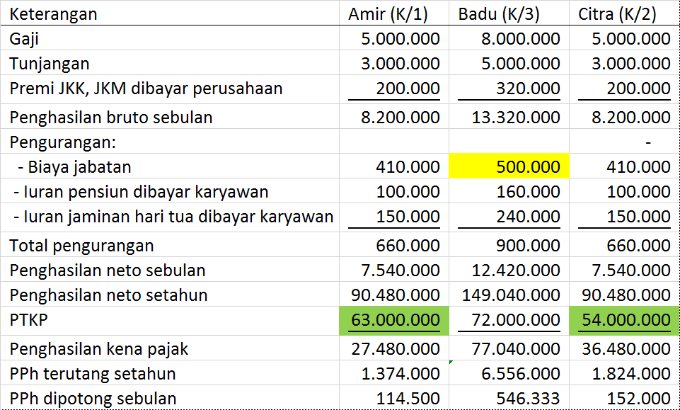

Slide 22
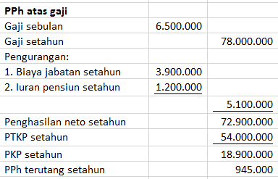
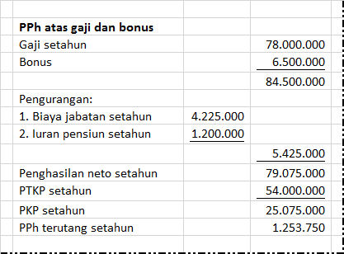

PPH Bonus

Slide 23
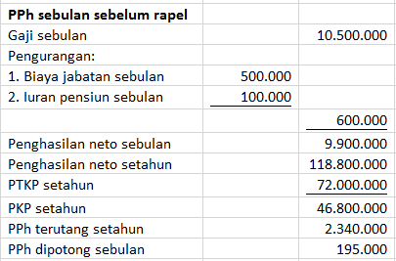
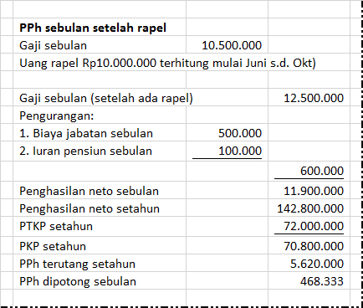
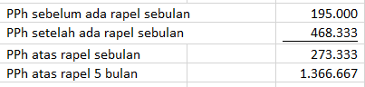
PPH uang rapel

Slide 24
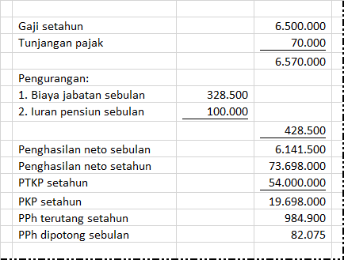
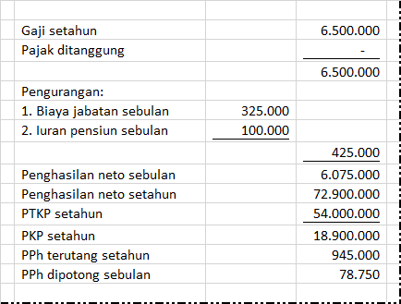
Tunjangan Pajak
Pajak ditanggung PK

Slide 25
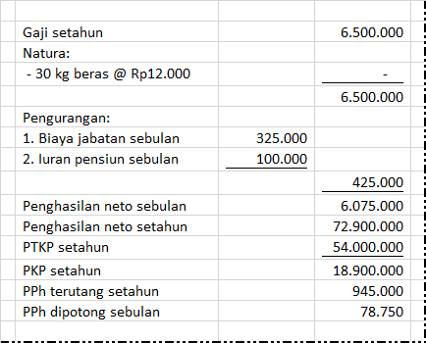
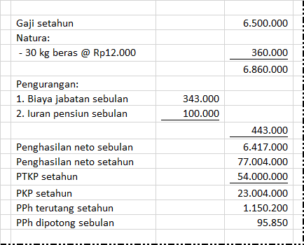
Pemberi kerja: WP, Pemerintah
Pemberi kerja: Bukan WP, WP dengan PPh final, WP dengan NPPN/K

Slide 26
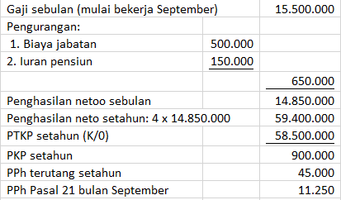
KEWAJIBAN PAJAK subjektif sebagai subjek pajak dalam negeri sudah ada sejak awal tahun, mulai bekerja pada tahun berjalan

Slide 27
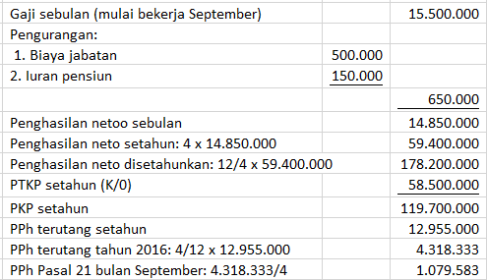
KEWAJIBAN PAJAK subjektif sbg subjek pajak DN DIMULAI SETELAH permulaan tahun pajak, mulai bekerja pada tahun berjalan

Slide 28
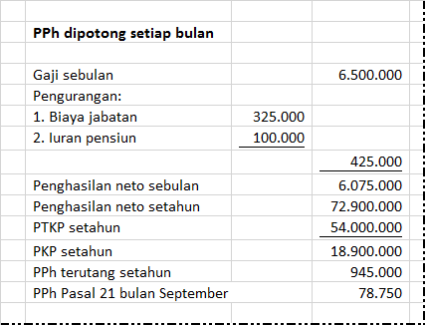
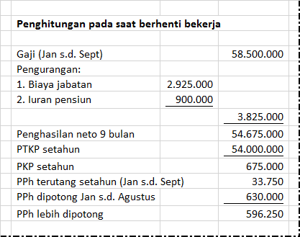
Berhenti bekerja pada tahun berjalan, masih memiliki kewajiban pajak subjektif

Slide 29
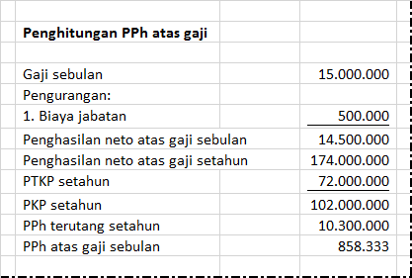
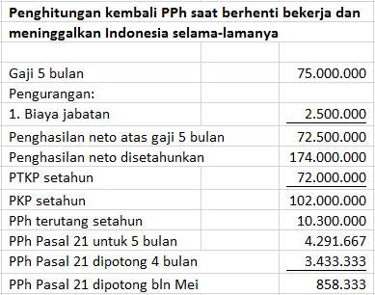
Berhenti bekerja pada tahun berjalan, kehilangan kewajiban pajak subjektif

Slide 30
Hitungan 2
Penerima penghasilan:
  Penerima pensiun
Jenis penghasilan:
  Berkala/teratur bulanan
Hitungan PPh:
Waktu pensiun sudah diketahui dengan pasti pada awal tahun:
        PPh terutang dihitung berdasarkan PKP yang akan diperoleh sebelum pensiun
        Tahapan penghitungan sama dengan pegawai tetap, tetapi biaya jabatan maksimal Rp200.000 per bulan atau Rp2.400.000 per tahun
        Tarif yang berlaku merupakan tarif umum Pasal 17 Ayat (1) Huruf (a) UU PPh

Slide 31
Waktu pensiun belum diketahui secara pasti saat penghitungan PPh awal tahun
        Penghitungan PPh terutang didasarkan pada perkiraan penghasilan neto yang disetahunkan. Jika terjadi kelebihan pemotongan, kelebihan tersebut harus dikembalikan oleh pemberi kerja

Slide 32
Hitungan 3
Penerima:
1. Pegawai tidak tetap/tenaga kerja lepas
2. Pemagang
3. Calon pegawai
yang menerima upah harian/mingguan, satuan, borongan
Jenis penghasilan:
1. Upah harian
2. Upah mingguan
3. Upah satuan
4. Upah borongan

Slide 33
Keterangan |  | PPh sehari
Upah sehari ≤ Rp450.000 dan Upah kumulatif sebulan ≤ Rp4,5 juta |  | Tidak dikenai PPh
Upah sehari ≤ Rp450.000 dan Upah kumulatif sebulan > Rp4,5 juta s.d. Rp10,2 juta; atau |  | 5% × Upah kena pajak sehari Upah kena pajak sehari = Upah sehari – PTKP sehari PTKP sehari = PTKP sebenarnya setahun ÷ 360
Upah sehari > Rp450.000 dan Upah kumulatif sebulan > Rp4,5 juta s.d. Rp10,2 juta
Upah sehari > Rp450.000 Upah kumulatif sebulan ≤ Rp4,5 juta |  | 5% × Upah kena pajak sehari Upah kena pajak sehari = Upah sehari – Rp450.000
Hitungan 3a. Jika upah dibayarkan harian/mingguan dan upah kumulatif sebulan ≤ Rp10.200.000

Slide 34
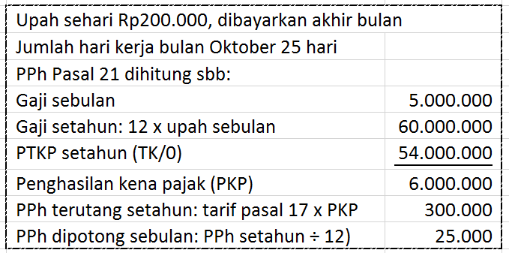
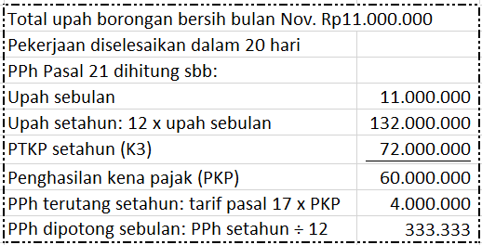
Hitungan 3b.
  Upah sebulan > Rp10.200.000 atau
  Upah harian dibayar bulanan
Upah/Gaji sebulan xxx
Upah/Gaji setahun: 12 × Upah/gaji sebulan | xxx
PTKP setahun | (xxx)
Penghasilan kena pajak (PKP) | xxx
PPh terutang setahun: Tarif pasal 17 × PKP | xxx
PPh dipotong sebulan: PPh setahun ÷ 12) | xxx

Slide 35
Hitungan 4
Penerima:
  Mantan pegawai menerima jasa produksi, bonus, imbalan lain tidak teratur
  Dewan komisaris/pengawas bukan pegawai tetap
  Peserta program pension yang masih berstatus sebagai pegawai atas penarikan dana pension
PPh 21 = tarif Pasal 17 x Penghasilan bruto kumulatif

Slide 36
Honorarium Dewan Komisaris bukan sebagai Pegawai Tetap
Bulan | Jumlah honorarium | PPh Pasal 21
April | Rp90.000.000 | 5% × Rp50.000.000 = Rp2.500.000 15% × Rp40.000.000 = Rp6.000.000 Rp8.250.000
Agustus | Rp90.000.000 | 15% × Rp90.000.000 = Rp13.500.000
Desember | Rp90.000.000 | 15% × Rp70.000.000 = Rp10.500.000 25% × Rp20.000.000 = Rp 5.000.000 Rp15.500.000
Penarikan Dana Pensiun oleh Peserta Pensiun Masih Aktif sebagai Pegawai
Jumlah Penarikan Dana Pensiun | PPh Pasal 21
Juli Rp10.000.000 | 5% × Rp10.000.000 = Rp500.000
Oktober Rp30.000.000 | 5% × Rp30.000.000 = Rp1.500.000
Desember Rp25.000.000 | 5% × Rp10.000.000 = Rp 500.000 15% × Rp15.000.000 = Rp2.250.000 Rp2.750.000

Slide 37
Honorarium Dewan Komisaris bukan sebagai Pegawai Tetap
Bulan | Jumlah honorarium | PPh Pasal 21
April | Rp90.000.000 | 5% × Rp50.000.000 = Rp2.500.000 15% × Rp40.000.000 = Rp6.000.000 Rp8.250.000
Agustus | Rp90.000.000 | 15% × Rp90.000.000 = Rp13.500.000
Desember | Rp90.000.000 | 15% × Rp70.000.000 = Rp10.500.000 25% × Rp20.000.000 = Rp 5.000.000 Rp15.500.000

Slide 38
Hitungan 5
Penerima:
Bukan Pegawai
Jenis Imbalan
PPh Pasal 21
Tidak Berkesinambungan
Tarif Pasal 17 × 50% × Penghasilan bruto
Berkesinambungan ^{*)}
Tarif Pasal 17 × 50% × (Penghasilan bruto – PTKP bulanan) kumulatif
Berkesinambungan ^{**)}
Tarif Pasal 17 × 50% × Penghasilan bruto kumulatif

Slide 39
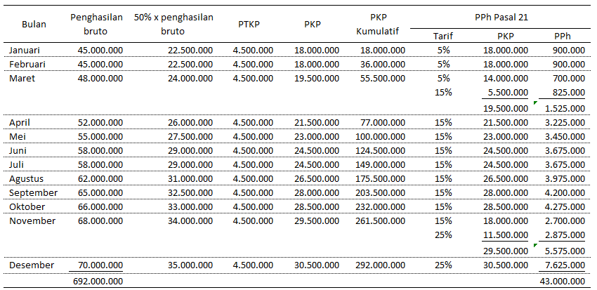
Hitungan 5
5a. Berkesinambungan
Penghasilan 1 Sumber dan Memiliki NPWP

Slide 40
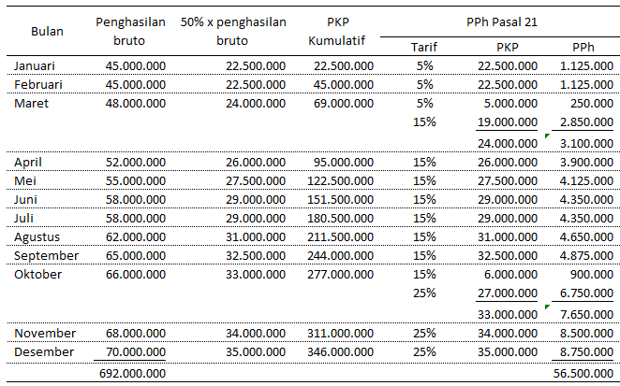
5b. Berkesinambungan
Penghasilan > Sumber dan Memiliki NPWP

Slide 41
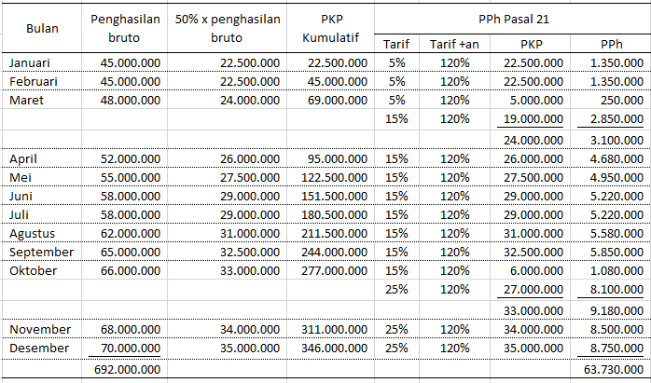
5c. Berkesinambungan
Penghasilan 1 Sumber atau > 1 Sumber
dan Tidak Memiliki NPWP

Slide 42
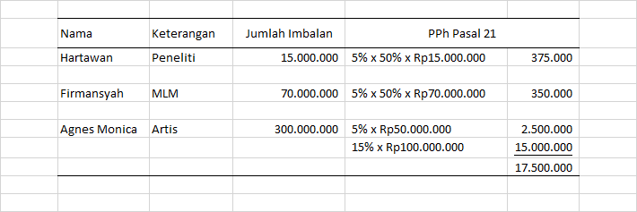
5d. tidak berkesinambungan

Slide 43
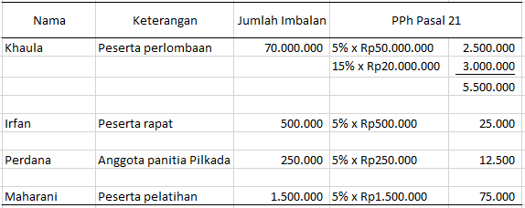
Hitungan 6
Penerima:
Peserta kegiatan
PPh 21 = Tarif pasal 17 × Penghasilan bruto

Slide 44
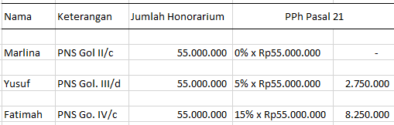
Hitungan 7
Penerima:
PNS, Anggota TNI/Polri
Sumber dana:
APBN/APBD
Sifat pembayaran:
Tidak teratur
Sifat pemotongan:
Final
Penerima: | Tarif | Dasar pengenaan
PNS Golongan I dan II, Tamtama/Bintara TNI/Polri | 0% | Penghasilan bruto
PNS Golongan III, Perwira Pertama TNI/Polri | 5% | Penghasilan bruto
PNS Golongan IV, Perwira Menengah, dan Tinggi TNI/Polri | 15% | Penghasilan bruto

Slide 45
Hitungan 8
Penerima:
Peserta program pensiun
Jenis penghasilan: Uang pesangon
≤ Rp50.000.000 | 0% × Penghasilan bruto uang pesangan
> Rp50.000.000 s.d. Rp100.000.000 | 5% × Penghasilan bruto uang pesangon
> Rp100.000.000 s.d. Rp500.000.000 | 15% × Penghasilan bruto uang pesangon
> Rp500.000.000 | 25% × Penghasilan bruto uang pesangon
Penerimaan: sekaligus
Jenis penghasilan: Uang manfaat pensiun, JHT, THT
≤ Rp50.000.000 | 0% × Penghasilan bruto uang pensiun, JTH, THT
> Rp50.000.000 | 5% × Penghasilan bruto uang pensiun, JHT, THT
Sifat pemotongan:
Final

Slide 46

Hak dan kewajiban pemotong
Hak
Kewajiban
Kelebihan jumlah penyetoran PPh Pasal 21
Mendaftarkan diri
Mengajukan permohonan untuk memperpanjang jangka waktu penyampaian SPT PPh Pasal 21
Mengambil sendiri formulir-formulir yang diperlukan dalam rangka pemenuhan kewajiban perpajakannya
Mengajukan keberatan kepada Dirjen Pajak dan permohonan banding kepada Badan Peradilan Pajak
Menghitung, memotong, dan menyetorkan PPh Pasal 21 yang terutang
Melaporkan penyetoran PPh Pasal 21
PAJAK
Memberikan Bukti Pemotongan PPh Pasal 21
Memberikan Bukti Pemotongan PPh Pasal 21 kepada pegawai tetap

Slide 47

Hak dan kewajiban wajib pajak
  Meminta bukti pemotongan PPh Pasal 21
  Mengajukan surat keberatan
  Mengajukan permohonan banding
  Menyerahkan surat pernyataan
  Menyerahkan SPT Tahunan PPh WP OP
HAK
KEWAJIBAN
www.taxcalculatorhelp.co.uk

Slide 48
Pemotongan, penyetoran, pelaporan
Pemotongan |  | Saat pembayaran penghasilan: Bukti potong per pembayaran → selain pegawai tetap Bukti potong per tahun → pegawai tetap
Penyetoran |  | Tanggal 10 pada bulan takwim berikutnya: Dengan SSP atau e-billing Ke bank/pos Indonesia
Pelaporan |  | Tanggal 20 pada bulan takwim berikutnya: Dengan SPT Masa atau e-filing KPP/online djp.go.id

Slide 49
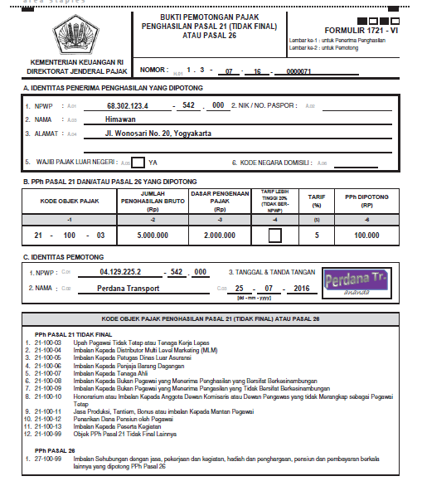

Slide 50
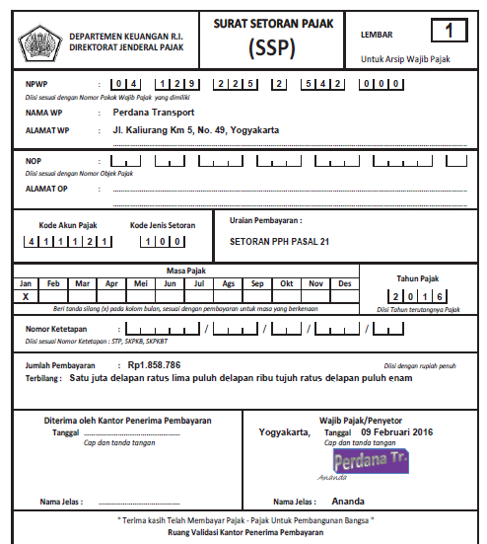

Slide 51
